Slide 1
Мастер-класс по нетрадиционному рисованию:
рисование пеной для бритья
Подготовила: : Звягина Марина Александровна, воспитатель
МКДОУ «Детский сад «Сказка»
Г. Сухиничи
2016 г.

Slide 2
Рисование на пене
Материалы:
Глубокая посуда
Ватные палочки
Пена для бритья
Гуашь

Slide 3
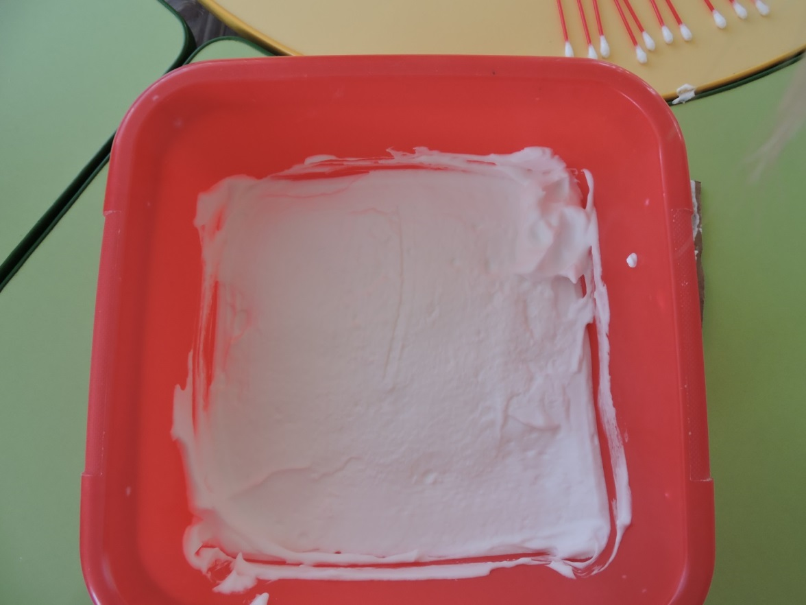
1. Наливаем пену в емкость и распределяем лопаткой

Slide 4
2.Добавляем краски

Slide 5
3.Берем ватную палочку и рисуем

Slide 6
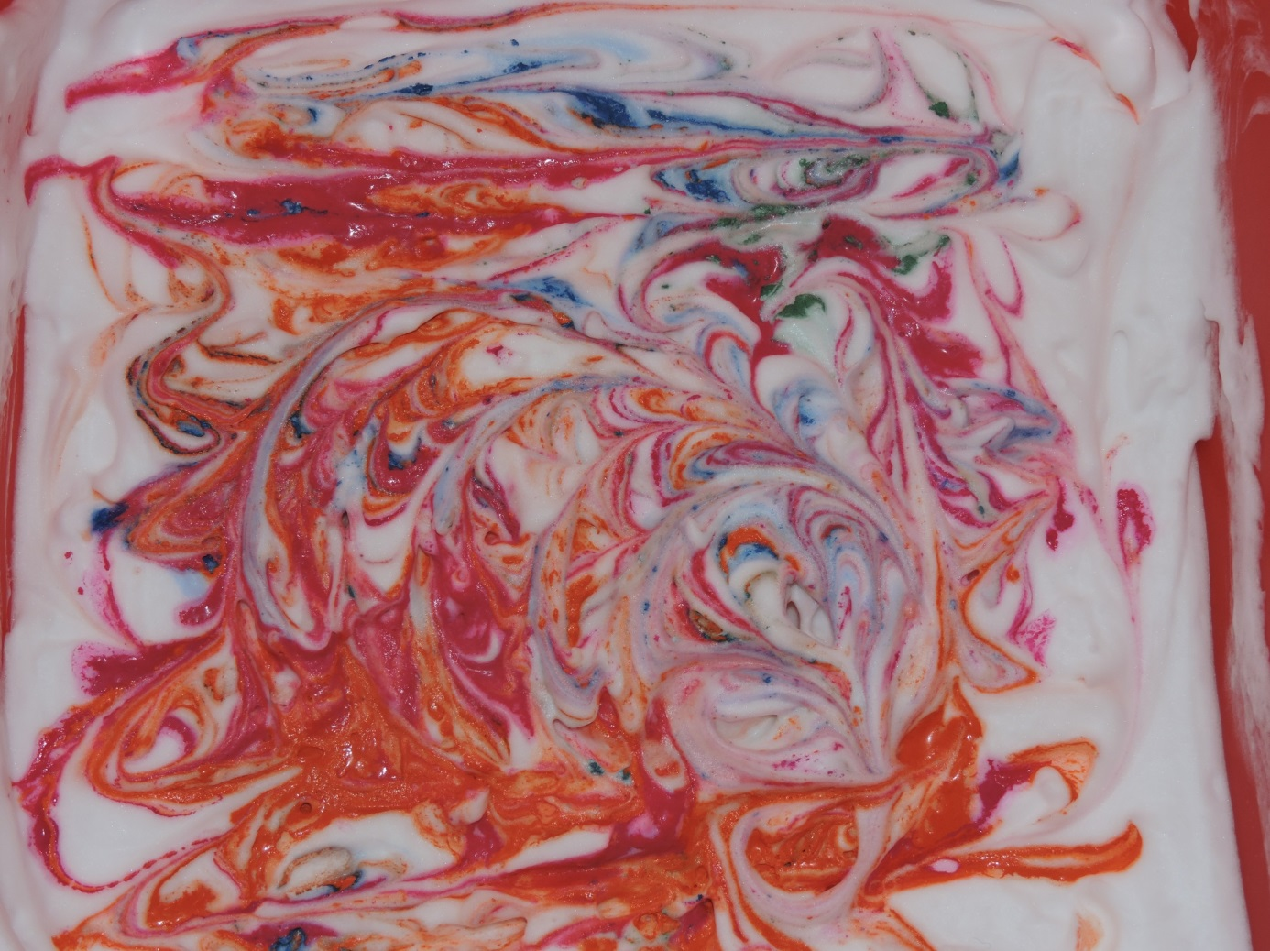

Slide 7
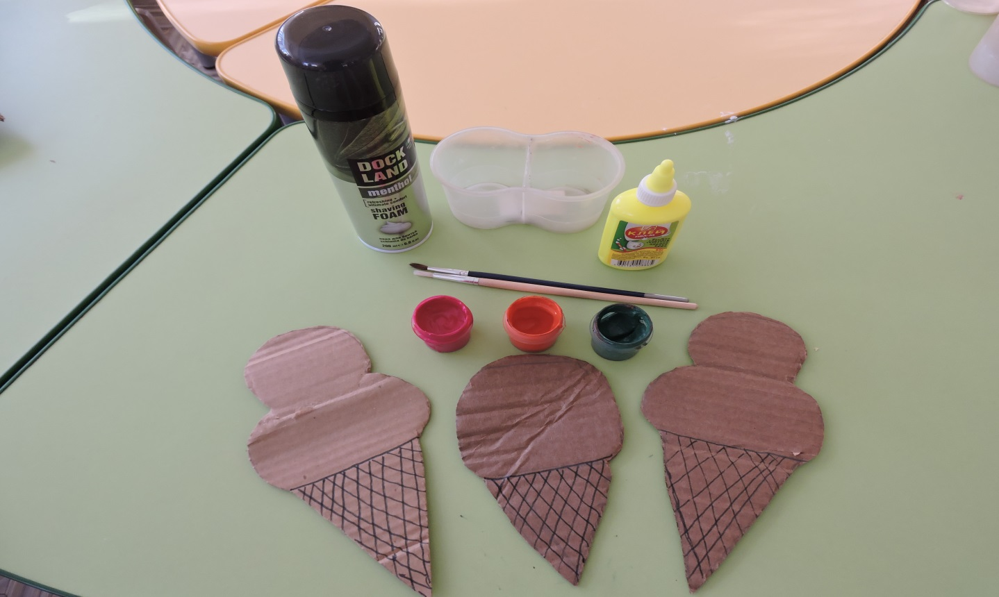
Рисуем пеной для бритья
Материалы:
заготовки «вафельных стаканчиков»
пена для бритья
Клей ПВА
Кисточки
Гуашевые или акриловые краски

Slide 8
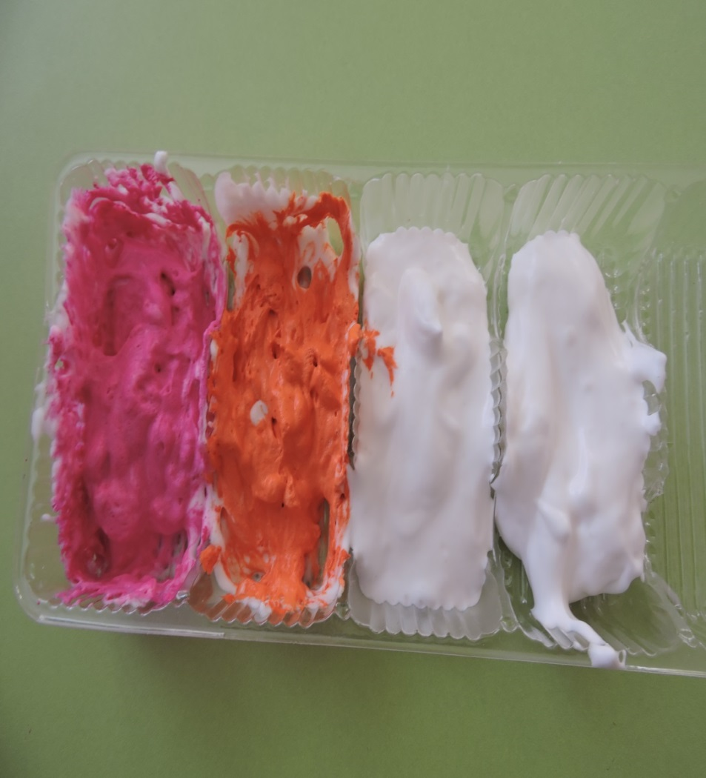
Соединяем клей ПВА с пеной, добавляем красители

Slide 9
С помощью кисти наносим на заготовку оттенок нужного цвета

Slide 10
